Slide 1

NEMO
NEMO
NEo Metaverse Office
Team 14
2017310022 나경호
2017314698 김동락
2017314648 박세환
2016315178 이기요
2017314519 이은지
2016312961 조민재
- Smart space for the professor’s office hour -
Notes:
안녕하세요. smart space, for the professor’s office hour를 주제로, 메타버스 공간 NEMO를 만든 14조입니다.

Slide 2
Contents
001
Overview
002
Method
003
Planning Strategy
004
Testing Result
005
Roles & Comments
Notes:
본 발표 영상은 다음과 같은 순서로 진행됩니다.
Overview, ~ 그리고 팀원들의 역할과 후기입니다.

Slide 3
001
Overview
-Background
-Goals
Notes:
먼저 과제 배경과 과제 목표에 대해서 말씀드리겠습니다.

Slide 4


1
001 Overview
Background
Since COVID-19, office hours have not been fully utilized.
Notes:
몇 년 동안 코로나19의 영향 때문에 사람들의 생활 방식에 큰 변화가 생겼습니다. 오프라인 모임이나, 수업은 거의 없어졌고, 그에 따라 오프라인 수업 때는 존재하던 교수님의 Office Hour도 이제는 활용하기 힘든 상황입니다. 실시간 수업을 하지 않는 이상, 교수님께 직접적으로 질문을 드리거나, 강의 내용을 공유할 수 있는 시간이 많이 사라졌습니다.

Slide 5

1
001 Overview
Goals
Smart space for the professor’s office hour
" We provide metaverse meeting space,
which can be used in professor's office hour. "
" Increase meeting chances between professors and students,
by utilizing our convenient metaverse space. "
Notes:
그래서 저희는 이런 문제를 해결하기 위해 VR chat기반으로 Smart space for the professor’s office hour 시스템을 만들었습니다. 이를 통해서 교수님과 학생들 간의 소통을 늘리고, 단순히 대화 뿐 아니라, 메타버스 환경 내에서 가능한 여러 기능들을 제공하는 시스템을 구현하기 위해서 노력했습니다.

Slide 6
1
001 Overview
Detailed Goals
1-on-1 Conversation
If the professor locks the door, student can have a 1-on-1 meeting with the professor.
Also, when one student enters the office, others can know that the office is full.
Visual & Auditory Materials
In the virtual office, professors and students can share supplementary materials like YouTube videos.
Avatars in the office can also use whiteboard so that they can write whatever they want.
Ticketing & Calling System
It is a system created in case students flock at the same time.
Students are given a waiting number when waiting, and the professor can call the next student through a button in the room.
Notes:
저희 프로젝트의 목표는 크게 세 가지입니다. 첫번째는 교수님과 학생이 1대1로 미팅을 진행할 수 있도록 하는 것입니다. 또한 앞에서 말했듯이, 단순히 대화 뿐 아니라, 비디오 플레이어나 화이트보드 기능을 지원하여 미팅에 도움이 되도록 하는 것입니다. 마지막으로, 여러 명의 학생들이 office에 한꺼번에 들어오는 것을 방지하기 위해, 대기 순서에 따라 office에 입장할 수 있도록 하는 Ticketing / Calling System을 구현하고자 했습니다.

Slide 7
002
Method
- Method
- Prototype
Notes:
다음으로 저희가 무슨 기능을 구현했고, 그 기능을 어떻게 구현했는지에 대해서 알려드리겠습니다.

Slide 8


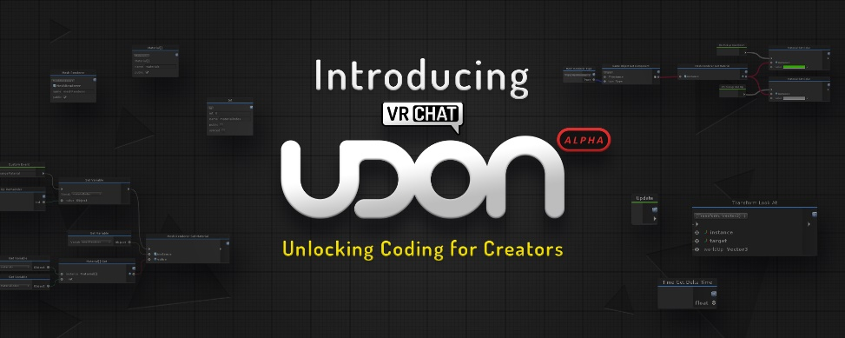

2
002 Method
Method
Service
MainHall
Door Control
Ticketing & Calling
Smart Office
MainHall
Bulletin Board
Door to Smart Office
Door Control
Input door number and check password by keypad
Pass Door
System
Ticketing & Calling
Ticketing for students
Calling for professors
Notice
Smart Office
Room Information
Video Player
White Board
Tools
Notes:
저희는 이번 프로젝트에서 크게 4가지 기능 구현을 목표로 했습니다. 메인 홀, 도어 컨트롤, 티켓팅 앤 콜링, 스마트 오피스입니다. 각 서비스를 세분화하면 다음과 같은 시스템이 있습니다.
간단히 살펴보자면, 메인 홀 서비스에는 각 office의 정보를 가지고 있는 게시판 기능과 각 office로 갈수 있는 문 기능이 있습니다.
Door Control 서비스에는 원하는 office에 갈수 있도록 하는 문 기능, 교수님이 문을 통제할 수 있도록 하는 기능이 있습니다.
Ticketing&Calling 서비스에는 학생들에게 대기 순서를 부여하는 Ticketing 기능, 교수님이 대기 학생들을 부르는 Calling 기능, 그리고 Ticketing과 Calling을 알려주는 Notice 기능이 있습니다.
마지막으로 방 정보를 수정하고, Video Player, White Board기능을 가지고 있는 Smart Office 서비스입니다.
이러한 프로젝트를 진행하기 위해서 저희는 4가지 Tool을 사용했습니다.
VRchat world를 구현하기 위해서 Unity와 VRChat SDK3를 사용하고, world내 각종 object를 연결하고 기능을 추가하기 위해서 Udon과 UdonSharp 언어를 사용했습니다. 또한 깃허브를 사용해서 version을 업데이트 하는 방식으로 협업을 진행하였습니다.

Slide 9
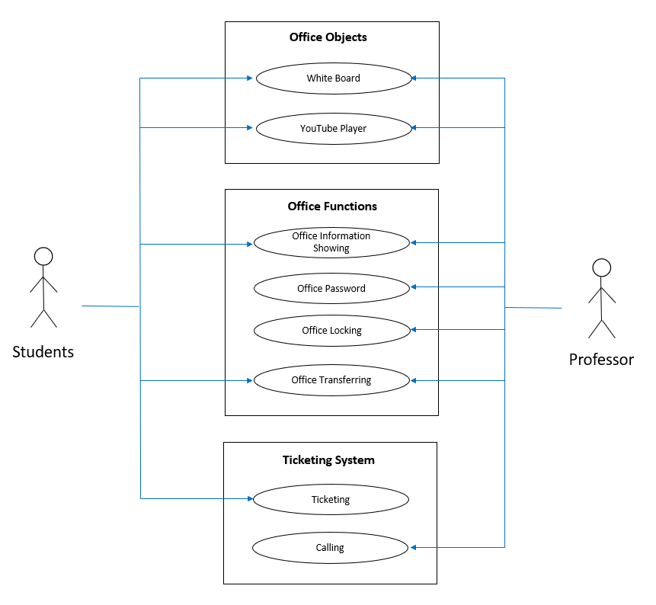
2
002 Method
Use Case Diagram
Notes:
앞서 알려드린 기능을 누가 사용할수 있는지에 대한 Use Case Diagram입니다. 학생과 교수님들은 Office내 WhiteBoard 와 YoutubePlayer로 소통할 수 있고, 학생들은 MainHall 내 게시판에서 교수님이 설정한 방정보를 확인할 수 있습니다. 그리고 교수님은 office에 대한 권한이 있습니다. 학생들의 office 출입 가능 여부를 설정할 수 있는 권한이 있고, Password 입력을 통해서 Office가 잠겨있어도 들어갈 수 있습니다. 또한 Calling을 통해서 대기하고 있는 학생들을 호출할 수 있습니다. 학생들은 Office가 열려있으면 들어갈 수 있고, 만약 office가 잠겨있다면, Ticketing을 통해서 대기순서를 받을 수 있습니다.

Slide 10

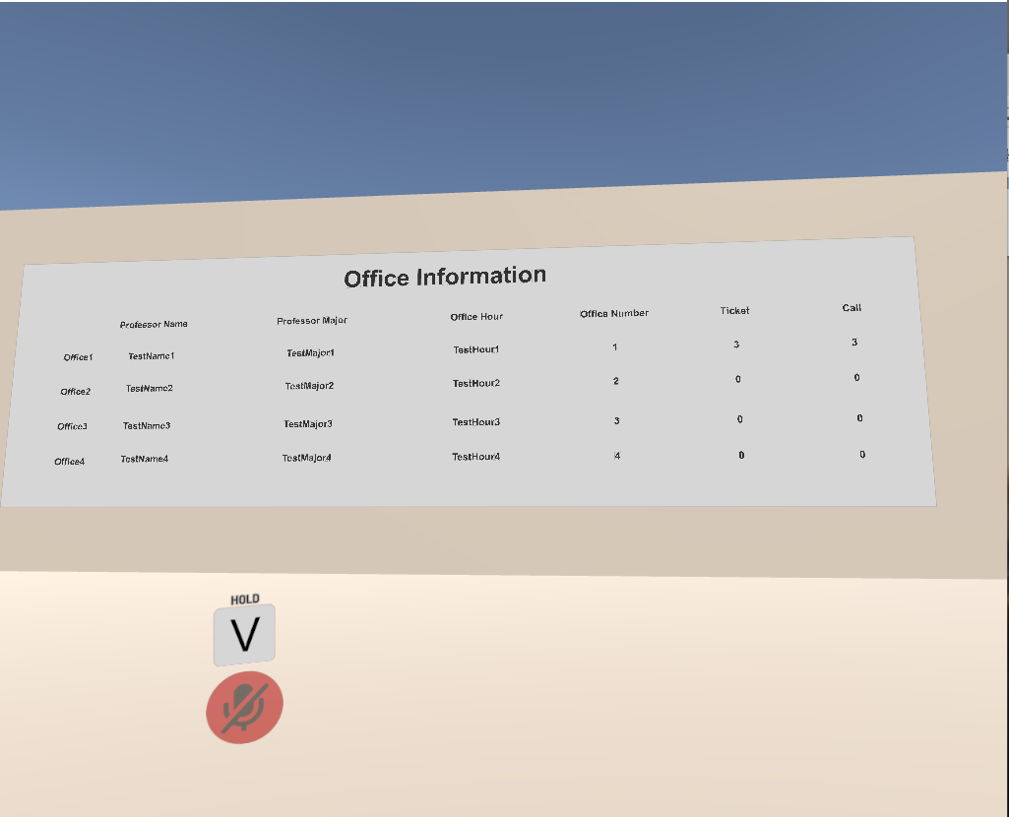
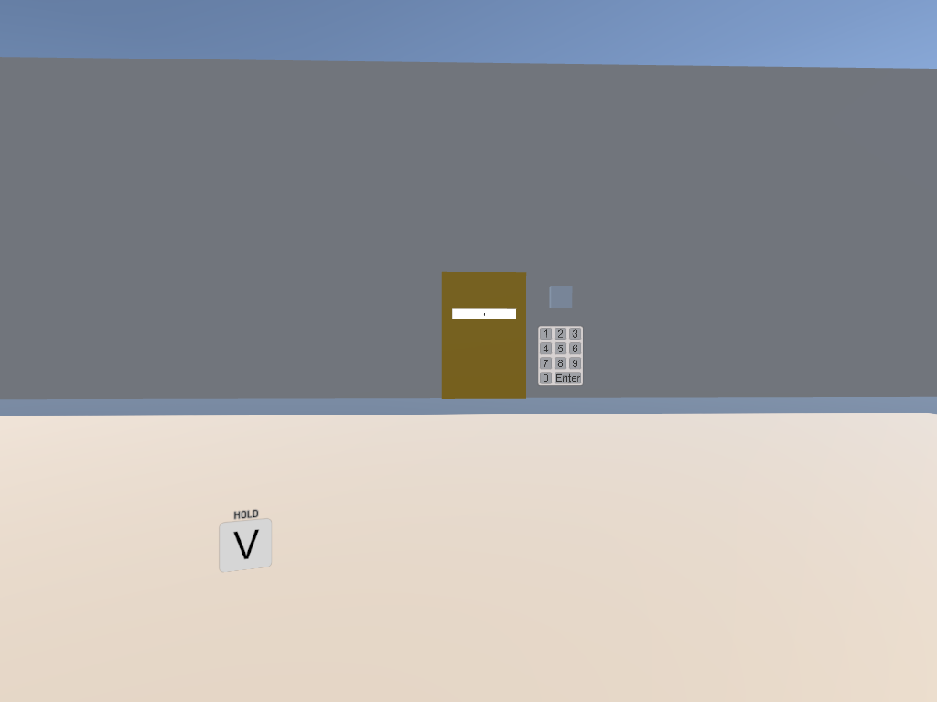
2
002 Method
Prototype - Mainhall
Mainhall Bulletin Board
Door to professor room
Notes:
프로그램을 실행시키면 먼저 Mainhall로 진입하게 됩니다. MainHall은 각 교수님 방 게시판과 교수님 방으로 갈 수 있는 문으로 구성되어있습니다. 게시판에는 교수님 성함, 전공, Office Hour, Office number, 몇명이 Ticket을 뽑았는지, 순번은 몇번까지 진행되었는지에 대한 정보가 있습니다. 또한 각 교수님 Office로 갈 수 있는 문이 있습니다. 원래 목표는 방 문을 여러 개를 두고 각 방을 각 교수님 Office로 연결시키려 했지만, 구현을 진행하면서, 가고 싶은 Office Number를 문에 입력하면 해당 방으로 가는 방식으로 바꿔서 진행하였습니다. 이 문에 대한 설명은 다음 페이지에서 더 상세하게 설명하겠습니다.

Slide 11
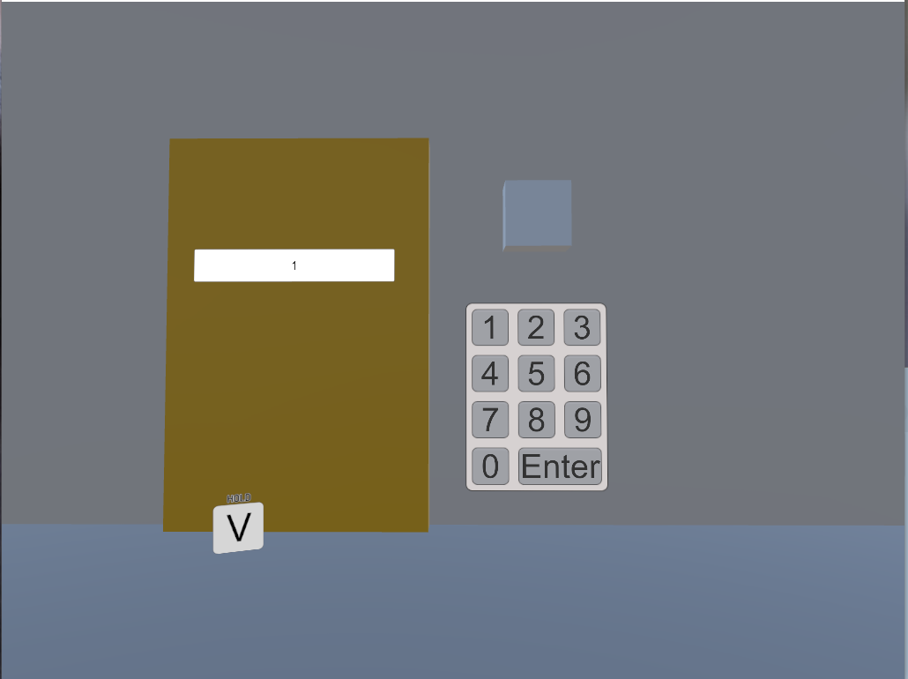
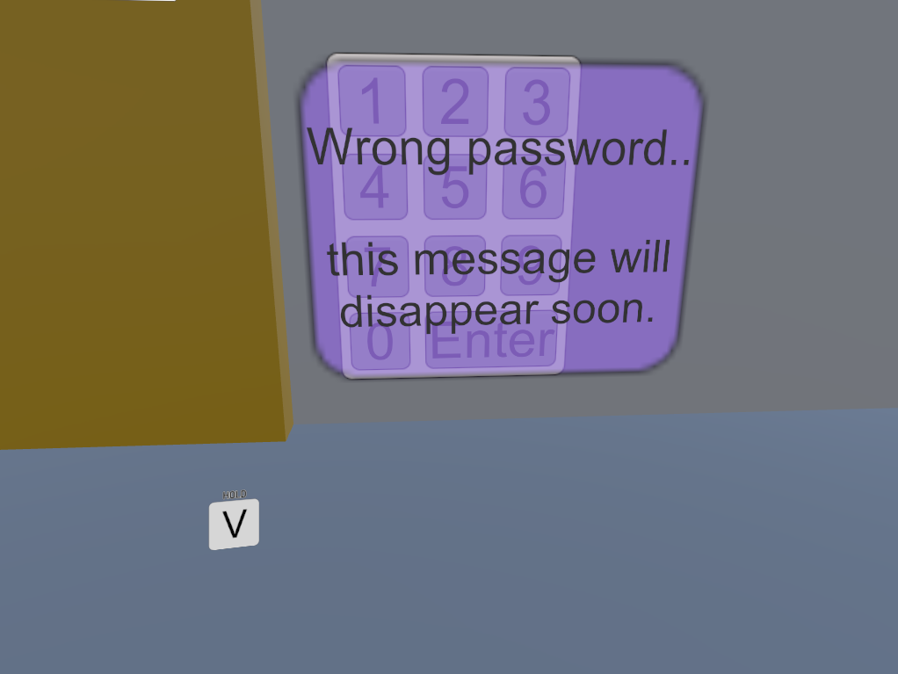
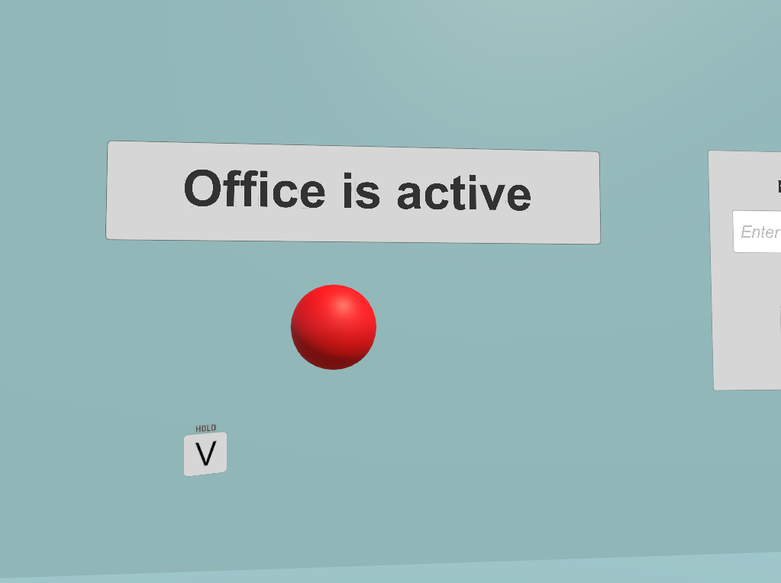
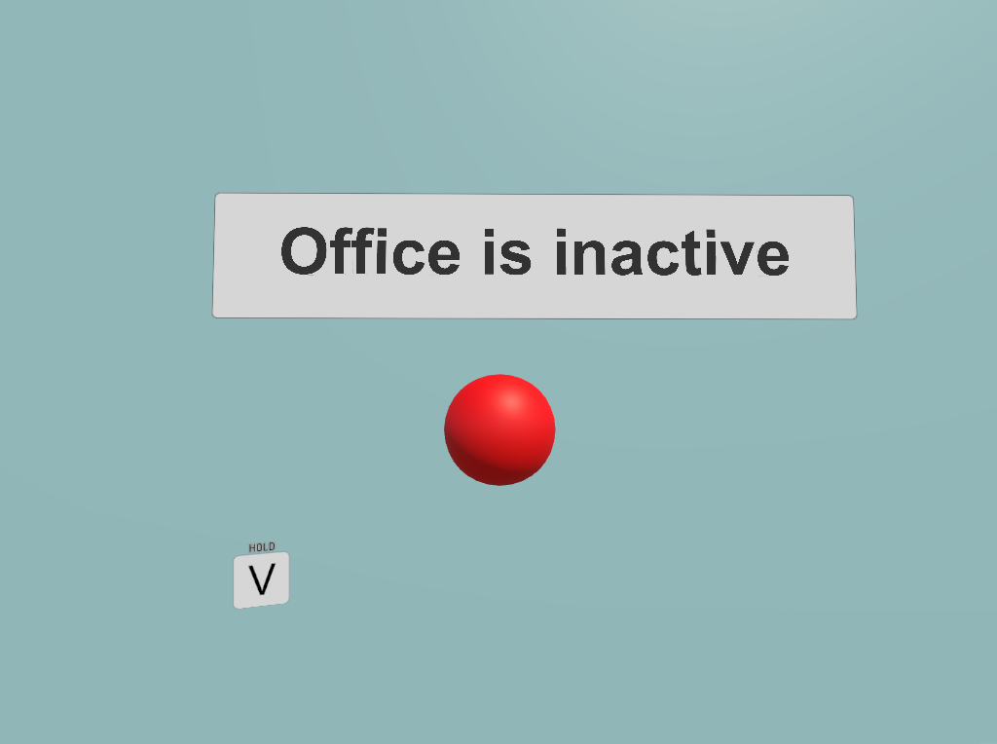
2
002 Method
Prototype – Door Control
Input door number
and password keypad
Wrong password
Door Control
Notes:
Door Control은 다음과 같습니다. 우선 문에서는 각자 가고 싶은 Office Number를 입력할 수 있고, 필요하다면 Keypad를 통해서 password를 입력할 수 있습니다. 만약 잘못된 password를 입력한다면 두번쨰 화면과 같은 메시지가 뜨게 됩니다. 문의 출입 권한은 3번째 화면인 Office 내에서 정할 수 있습니다. 그래서 정리를 하면, 먼저 교수님은 Password를 통해서 본인의 Office에 들어갈 수 있습니다. 그리고 3번째 화면에서 Office의 출입을 설정할 수 있는데, 위 화면에서는 학생들이 들어올 수 없게 설정되어 있는 모습이고, (Enter) 위 화면에서는 학생들도 password 없이 출입할 수 있습니다. 여기서 한계점은 Password를 따로 변경할 수 있는 방법이 코드를 통해서 변경하는 방법 이외에는 없다는 것입니다. 또한 숫자만을 이용하기때문에 보안에 취약하다는 문제가 있을 수 있습니다.

Slide 12
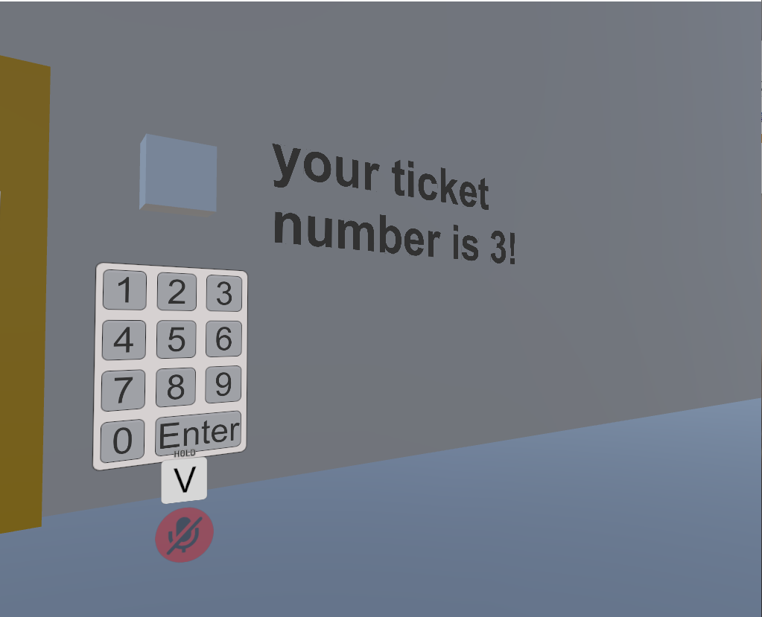
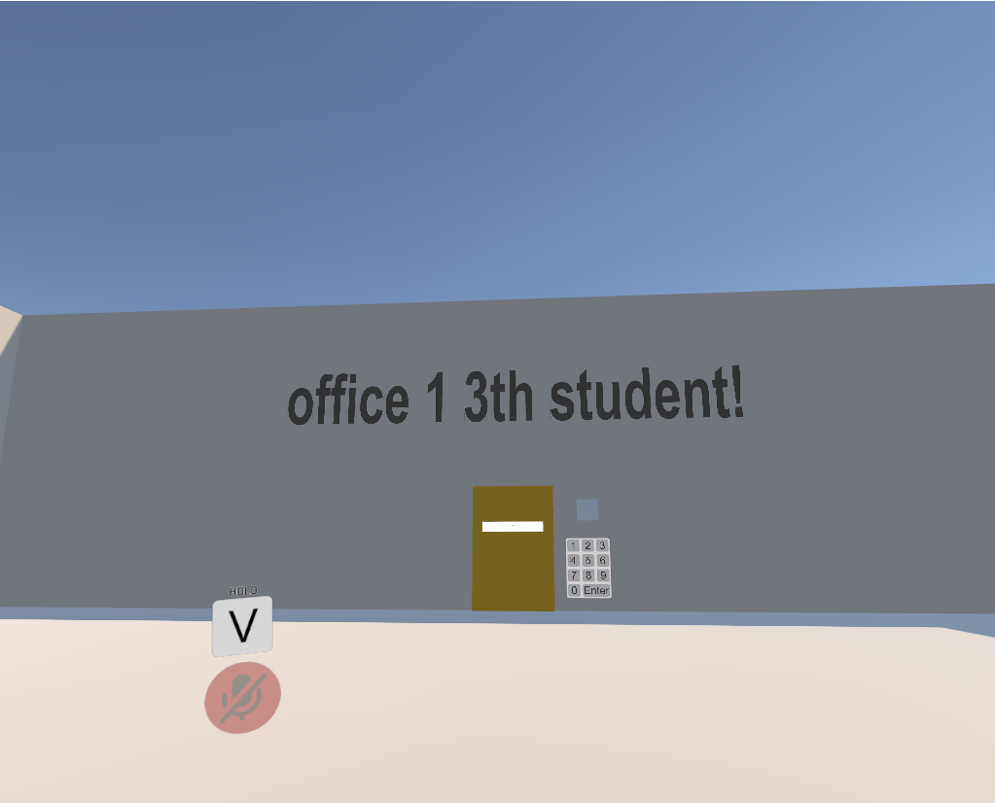
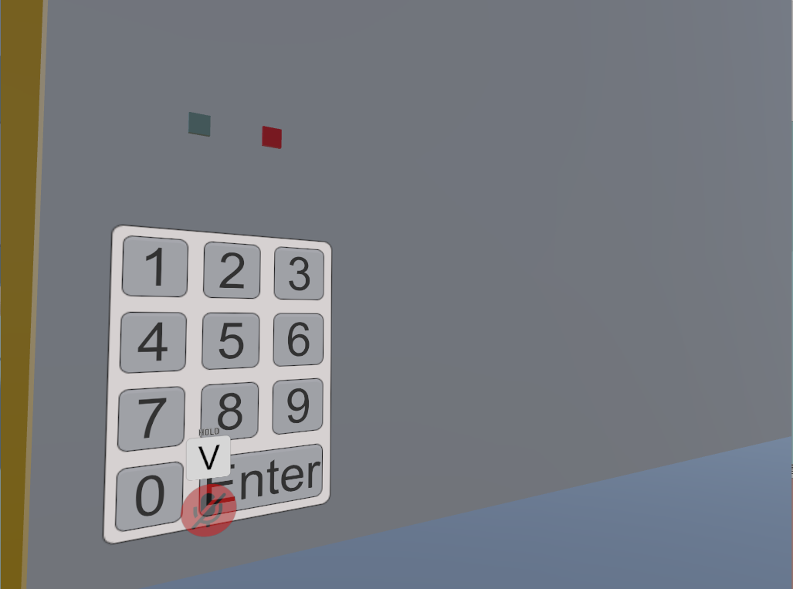
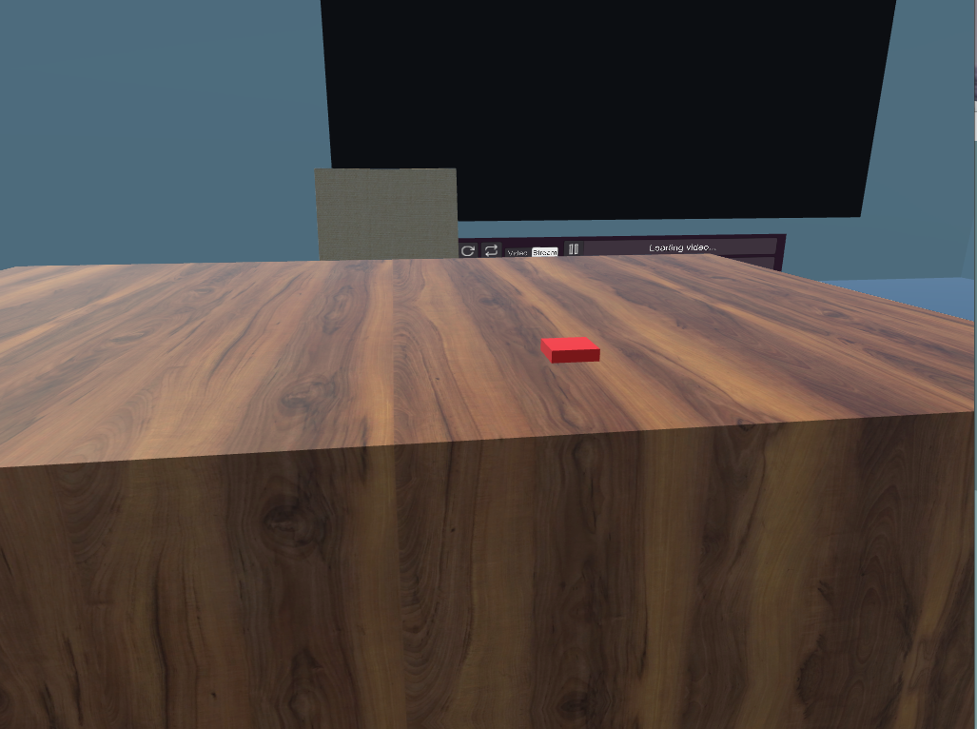
2
002 Method
Prototype – Ticketing & Calling
Ticketing for waiting
Calling for waiting students
Calling Announcement
Mainhall board
Notes:
Ticketing & Calling은 다음과 같습니다. Office 내에 학생과 교수님이 있다면, 다른 학생들은 그 Office에 출입할 수 없습니다. 이 경우, 첫번쨰 화면과 같이 Ticketing을 할 수 있는 버튼이 나오게 됩니다. 만약 오른쪽 버튼을 누르게 되면 Ticketing을 멈추는 것으로 파악하고, 다시 버튼이 없어집니다. 하지만 왼쪽 버튼을 누르게 되면, (enter) Ticketing이 진행되며, 본인의 대기순서가 나오게 됩니다. 이렇게 학생들이 대기하고 있을 때, Office내의 교수님이 Calling Button 을 누르면, 3번째 화면과같이 공지가 나오게됩니다. 만약 공지를 놓쳤을 경우에도, Mainhall Board를 통해서 Call이 몇번째까지 진행됐는지 확인할 수 있습니다. 명세서에서는 교수님이 calling 버튼을 누를 경우, 학생 본인한테 개인적으로 공지가 가게 만든다고 했지만, 학생들 개개인의 정보를 입력할 수 있는 수단이 없어서, 전체 공지로의 방향으로 구현을 바꿨습니다.

Slide 13
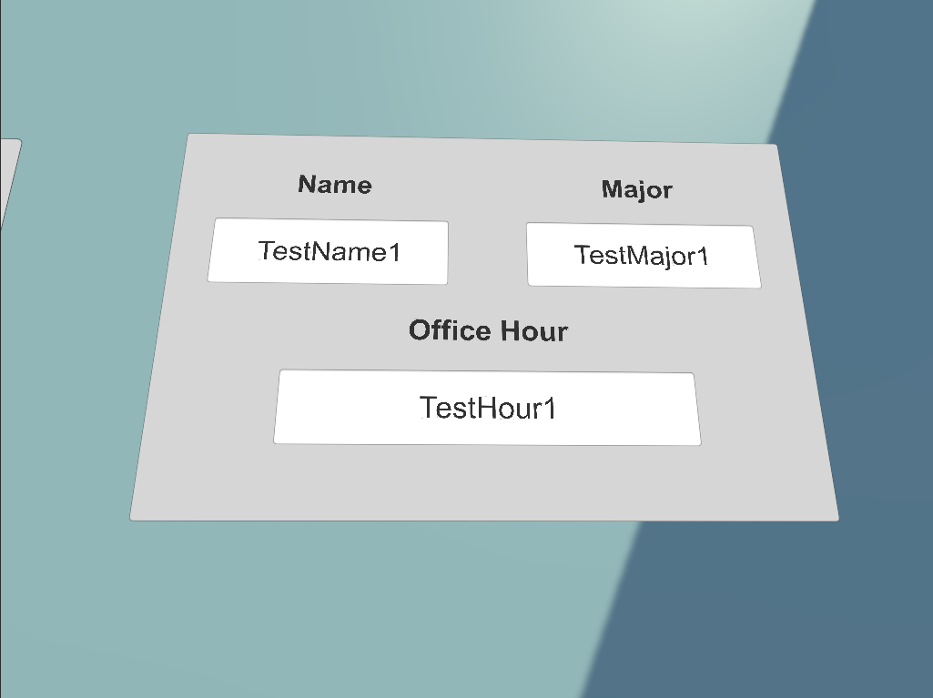
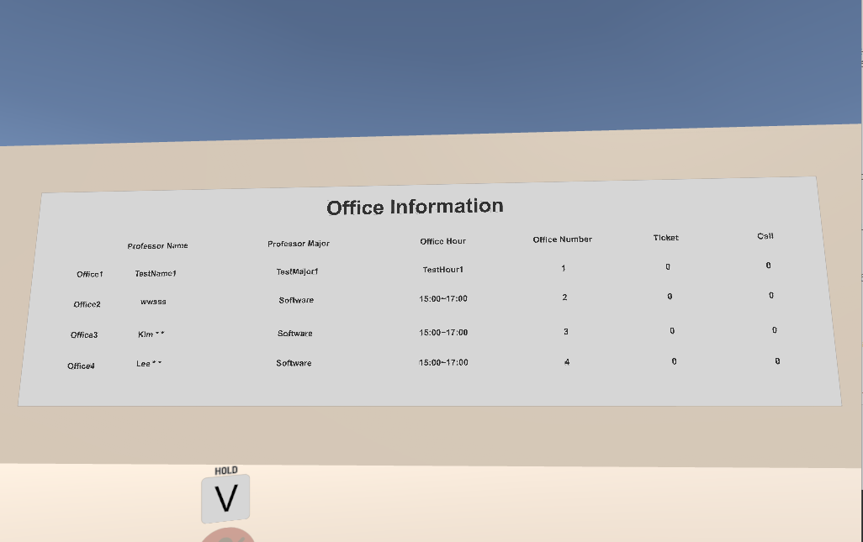
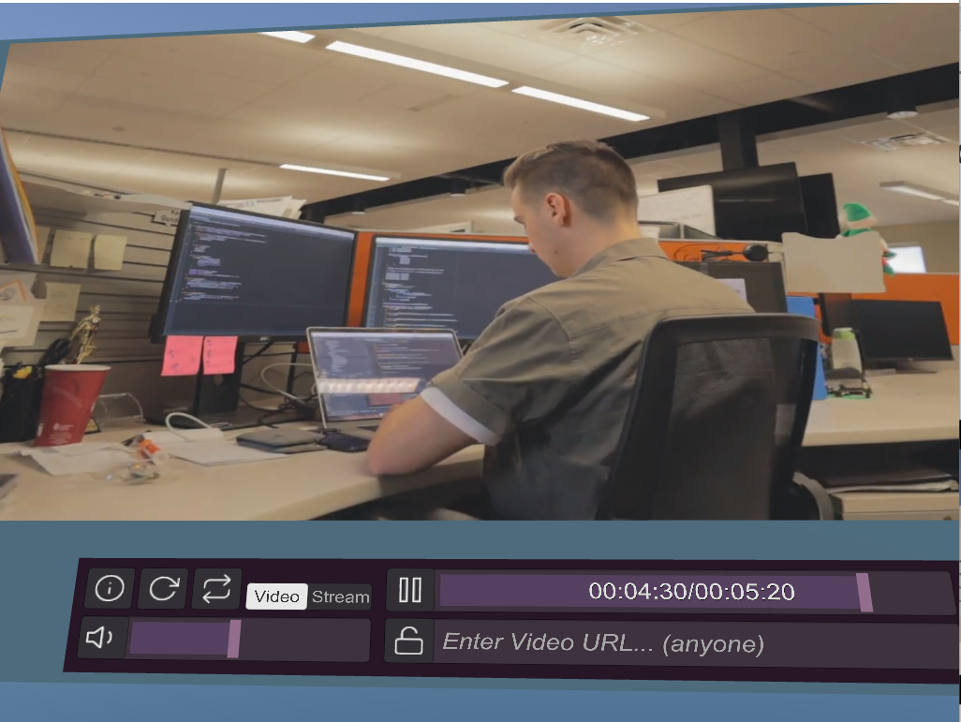
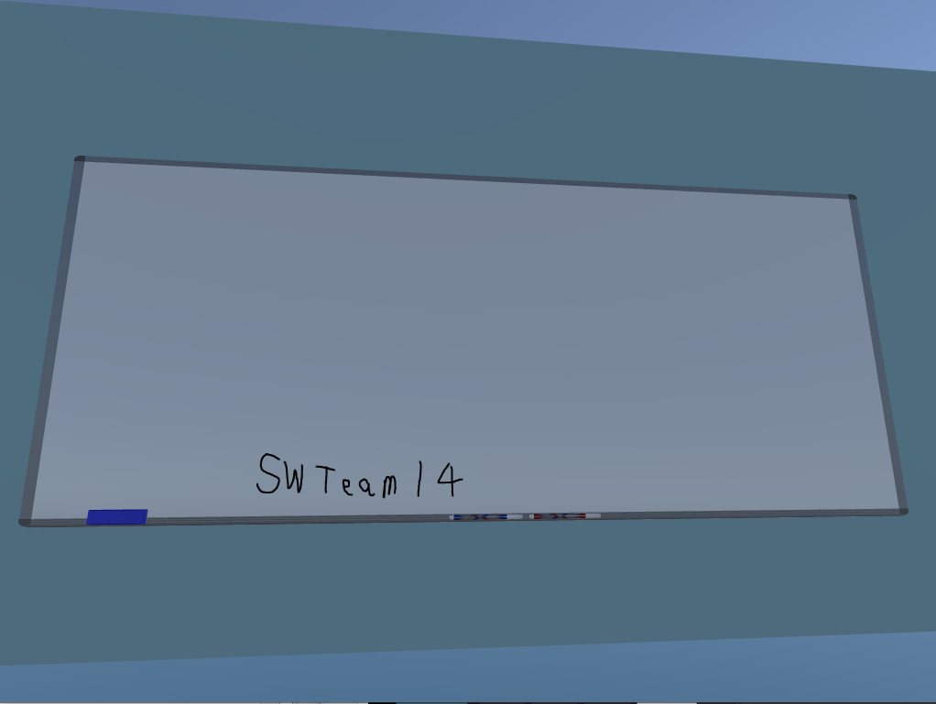
2
002 Method
Prototype – Smart Office
Room Information Setting
Mainhall board
Video Player
White Board
Notes:
마지막으로, Smart Office, 즉, 미팅이 이루어지는 방과 관련된 내용입니다. 우선 첫번째 화면에서는 교수님이 Office 정보를 수정할 수 있는 입력란입니다. 교수님이 Office 정보를 바꿨을 시, 두번쨰 화면처럼, 게시판 내용이 바뀌는 것을 알 수 있습니다. 그외에도 Video Player 를 통해서 Youtube내 영상이나, 외부 링크를 통한 영상을 재생할 수있습니다. 또한 White Board를 통해서 소통할 수 있습니다.

Slide 14
003
Planning strategy
Notes:
다음은 과제 계획과 진행상황입니다.

Slide 15

3
003 Planning strategy
Planning strategy- Planned Schedule
Schedule for team 14
# | Contents | week2 | week3 | week4 | week5 | week6 | week7 | week8 | week9 | week10 | week11 | week12 | week13 | week14 | week15
1
2
3
4
Requiremnt Specification
Design Specification
Waiting square
Office locking & Office password
Calling system
Ticketing system
Production office
Code Review
Testing
Notes:
기존에 계획했던 내용은 다음과 같습니다. (한숨 쉬고)

Slide 16
3
003 Planning strategy
Planning strategy- Actual Schedule
Schedule for team 14
# | Contents | week2 | week3 | week4 | week5 | week6 | week7 | week8 | week9 | week10 | week11 | week12 | week13 | week14 | week15
1
2
3
4
Requiremnt Specification
Design Specification
Waiting square
Office locking & Office password
Calling system
Ticketing system
Production office
Code Review
Testing
Notes:
다음은 실제로 진행된 프로젝트 스케줄입니다 . Ticketing System과 Calling System 에서 시행착오가 많이 생겨서, 생각보다 많은 시간이 소요됐습니다. 그에 따라 나머지 기능들도 마무리 작업이 조금 지연된 모습이지만, 결론적으로는 기한 내에 모든 기능을 구현 완료하였습니다.

Slide 17
004
Testing Result
Notes:
다음으로 테스팅 진행 과정 및 결과입니다.

Slide 18
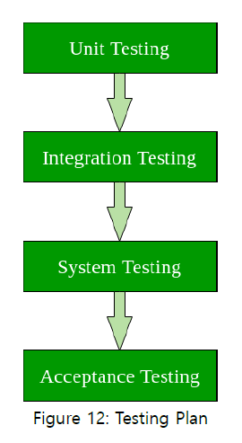
4
004 Testing Result
Unit Testing
Unit Testing
: 각각의 unit / object 가 올바르게 작동하는지를 확인
e.g.,
[Youtube player]
링크 입력, 영상 재생, 일시정지 등의 operation
[Office 내 의자]
의자에 앉기, 일어서기 등의 operation
[Ticketing 버튼]
버튼 누르기 operation
[SDS에 포함된 Testing Plan 이미지]
Notes:
저희는 본 시스템을 테스팅할 때, 이전에 작성하였던 디자인 명세서의 내용을 준수하고자 하였습니다. 왼쪽 이미지가 SDS에 첨부하였던 testing plan 이미지입니다. 이를 따라, unit testing, integration testing, system testing, 그리고 acceptance testing을 진행하였습니다.
먼저 unit testing에서는 각각의 unit 또는 object가 올바르게 작동하는지를 확인하였습니다.
예를 들어, 유튜브 플레이어 object의 링크 입력 기능, 영상 재생 기능, 영상 일시정지 기능 등이 제대로 작동하는지 확인하였습니다. 또한 만들어진 티켓팅 버튼 오브젝트에서 버튼을 누르는 operation이 제대로 작동하는지 등을 확인하였습니다.

Slide 19
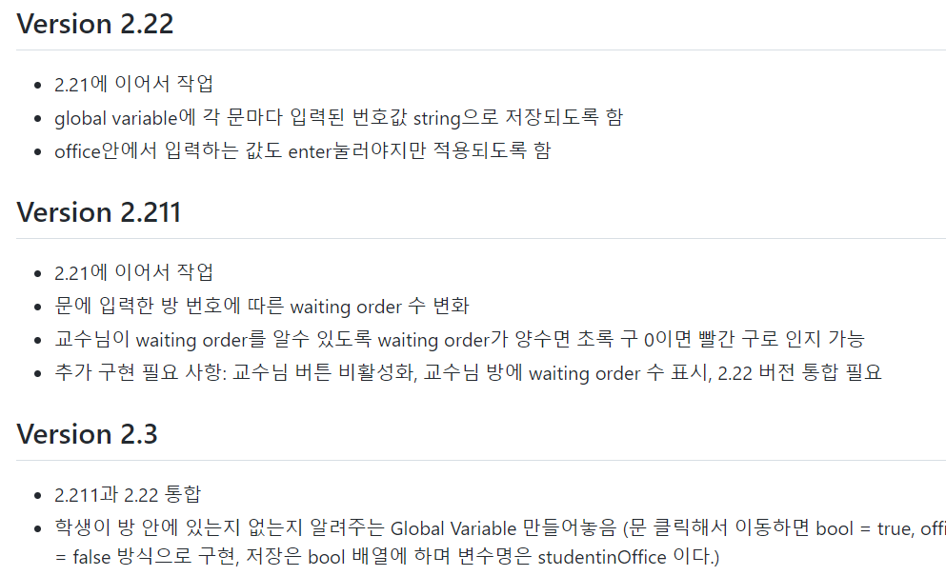
4
004 Testing Result
Integration Testing
Component / Integration Testing
: unit끼리 결합하며 component가 올바르게 작동하는지 확인
: component의 interface 정보를 공유하기 위해 github 활용
[SDS에 포함된 Testing Plan 이미지]
[팀 레포지토리 README 일부]
Notes:
다음으로 component testing을 하였습니다. 앞의 단계에서 정상적으로 작동이 됨을 확인한 unit들끼리 결합해가며, 그 결합된 component가 올바르게 작동하는지를 확인하였습니다.
이때, component의 인터페이스 정보를 팀원들끼리 공유하기 위해 깃헙을 적극 활용하였습니다. 특정한 기능 개발을 완성한 팀원은 기존의 버전을 다운로드 받아 새롭게 완성된 기능을 더한 뒤에, 이를 unitypackage 형태로 추출하여 다시 github에 업로드하도록 하였습니다. 또한, 추가된 기능이 어떠한 형태의 input을 받고, 대략적으로 어떤 process를 거쳐, 최종적인 output으로 내놓는 형식이 무엇인지 README에 작성하여 모두가 확인할 수 있도록 하였습니다.

Slide 20
4
004 Testing Result
System & Acceptance Testing
System Testing
: 모든 구성요소를 결합하여 완성한 전체 시스템이 올바르게
작동하는지 확인
Acceptance Testing
: 유저가 시스템 테스팅을 진행하여 deployment 여부 결정
[문제]
VRChat은 특정한 기준을 넘긴 유저들에게만 제작한 월드를
업로드할 수 있는 Online Publishing 권한 부여
[해결]
플레이하는 client의 수를 4명 이상으로 늘려 Offline
Build & Test 진행
[SDS에 포함된 Testing Plan 이미지]
Notes:
다음으로 system testing과 acceptance testing을 진행하였습니다.
본래 System testing에서는 모든 구성요소를 결합하여 완성된 하나의 전체 시스템이 올바르게 작동하는지를 확인하고, acceptance testing에서는 다른 유저가 직접 이 시스템을 사용해보며 deployment 여부를 결정하고자 하였습니다.
이를 위해서는 저희 팀이 개발한 월드를 VRChat 서버에 publish하여 다른 유저들이 접속해볼 수 있도록 하는 과정이 필요했습니다. 그런데 이를 하려고 보니, VRChat에서는 모두가 월드를 업로드할 수 있는 게 아니라, 특정한 기준을 넘긴 유저들에게만 본인이 제작한 월드를 업로드할 수 있는 online publishing 권한이 부연된다는 사실을 알게 되었습니다. 테스팅 진행 전까지 이 권한을 받기 위해서 팀원들이 노력하였지만, 결국 얻어내지 못해 외부 유저가 접속해볼 수 없는 상황이 되었습니다.
이 문제를 해결하기 위해서 저희는 직접 offline 빌드 및 테스트를 진행하되, 플레이하는 클라이언트의 수를 4명 이상으로 늘려, 여러 명의 유저가 한 번에 접속하는 상황 등을 최대한 비슷하게 구현하고자 노력하였습니다.

Slide 21
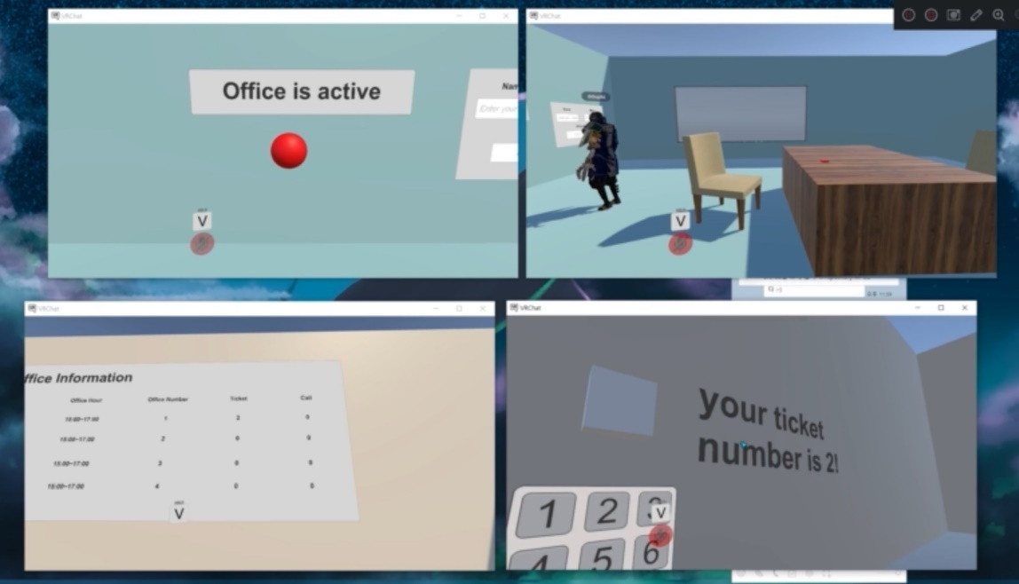
4
004 Testing Result
System & Acceptance Testing
Scenario-based Testing
SRS – Connection / Ticketing / Meeting / Transfer scenario
평가 항목
Performance
[O] 공간 이동에 소요되는 시간이 3초 이내인가?
[O] 티켓팅 관련 기능들이 모두 1초 이내로 작동하는가?
[O] 기타 구성요소 사용에 소요되는 시간이 3초 이내인가?
Reliability
[O] 시스템을 사용하는 중 오류가 발생하지는 않는가?
Usability
[Δ] 유저는 시스템을 쉽고 간단하게 사용 및 조작 가능한가?
[Testing 진행 모습]
Notes:
그러한 환경을 갖춘 뒤에, 시나리오를 기반으로 테스팅을 진행하였습니다. 이때의 시나리오는 SRS에서 명시하였던 4가지: Connection, Ticketing, Meeting, 그리고 Transfer 시나리오를 기준으로 하였습니다.
다만, 각 시나리오의 세부사항들 중에서 개발을 진행하며 수정된 부분들도 있어, 그러한 수정사항들이 잘 반영되었는지도 확인하였습니다.
평가 항목 또한 SDS 에 명시하였던 기준대로 진행하였습니다.
먼저 performance 측면에서는, 기존에 정했던 대로, 공간 이동에 소요되는 시간이 3초 이내인지, 티켓팅 관련 기능들이 1초 이내로 작동하는지, 그리고 유튜브 플레이어, 화이트보드 등 기타 구성요소 사용에 소요되는 시간이 3초 이내인지를 측정하였고, 모두 기준에 충족함을 확인하였습니다.
다음으로 reliability 측면에서는, 시스템을 사용하는 유저의 신뢰도를 떨어뜨릴 수 있는 시스템 오류가 발생하지 않는지 확인하였습니다. 앞서 언급하였던 시나리오를 따라 직접 사용해봤을 때, 문제가 발생하지 않아 기준을 충족했다고 평가하였습니다.
마지막으로 usability 측면에서는, 유저가 시스템을 간단하고 쉽게 사용 및 조작할 수 있는지를 평가하였습니다. 시스템을 개발할 때 이 usability를 향상시키기 위해서, object에 대한 설명, input field에 들어가야 하는 값 예시 등을 화면에 표시하는 등 여러 노력을 하였으나, 실제로 이 시스템을 처음 사용해보는 유저가 어떻게 느끼는지는 앞서 언급하였던 publishing 문제로 평가하지 못했기 때문에 세모로 남겨두었습니다.

Slide 22
005
Roles & Comments
Notes:
마지막으로 팀원 개개인이 맡았던 역할과 프로젝트를 진행하며 느낀 점을 간단하게 보여드리도록 하겠습니다.

Slide 23
5
005 Roles & Comments
Roles
나경호
조민재
Team Leader
Ticketing –calling system
구현
Ticketing - calling system
구현
Utilities
NEMO
NEMO
김동락
NEo Metaverse Office
이은지
Main hall 디자인 및 구현
Office teleport system 구현
Office information system 구현
Office 학습도구 구현
Office 디자인
박세환
이기요
Office lock system 구현
Office door password system 구현
Calling system 구현
Notes:
먼저 팀원 개개인이 프로젝트에 어떻게 기여했는지를 간단하게 명시하였습니다. (몇 초 쉬고)

Slide 24
5
005 Roles & Comments
Comments
나경호
조민재
처음에는 단순히 프로젝트라서 겁을 먹었지만, 제안서,명세서와 같은 과정을 통해서 프로젝트를 진행하다보니, 보다 방향도 좀더 잘 잡히는 것 같았습니다. 또한 요즘 트렌드인 메타버스를 Unity, VRchat을 통해서 접해본 경험이 좋았습니다.
udon sharp를 이용하여 전체적인 ticketing-calling system을 구성하고 다듬었습니다. Udon 환경 내에서 유저간, 혹은 object간에 변수를 공유하기 위해서 많은 시행착오를 겪었고 이 과정에서 많은 지식을 얻을 수 있었습니다. udon sharp은 기존 udon graph에 비해 reference가 많이 적었던 점이 아쉬웠습니다.
김동락
이은지
이번 과제를 통해 직접 specification을 작성하고 메타버스 환경을 구축하면서 소프트웨어 공학에 대해 더 깊이 배울 수 있었습니다. 또한 이렇게 많은 인원으로 협업을 해본 적이 없었는데 좋은 경험이 됐다고 생각합니다.
이전에는 프로젝트를 진행해도 명세서는 작성하지 않고 프로그래밍에만 집중하는 경우가 대부분이었는데, 이번 과제를 통해 체계적인 소프트웨어공학 개발 과정을 경험해볼 수 있었습니다. 또한 VRChat, unity 등을 다루며 메타버스를 직접 경험해볼 수 있었다는 점이 좋았습니다.
박세환
이기요
가장 메타버스에 가깝다고 평가받는 vrchat으로 실제 사용될 수 있는 시스템을 제작하게 되어 메타버스에 대한 이해도를 높일 수 있었습니다. 추가로 소프트웨어공학에 따라 프로젝트를 진행하면서 효과적으로 협업하는 법을 익혔습니다.
이번에 unity를 처음 사용해봐서 초반엔 문제가 많았습니다. 하지만 인터넷으로 공부를 해보니, 코드를 이용하지 않아도 Udon Graph만으로 동작 구현이 가능함을 알게 되었습니다. 이번 프로젝트의 경험이 향후 3D 모델링 진행에 큰 도움이 될 것이라 생각합니다.
Notes:
다음으로 팀원들이 이번 메타버스 프로젝트를 진행하며 느꼈던 후기를 작성하였습니다.
대체적으로, Unity, Udon 등의 툴을 처음 사용하다 보니 많은 시행착오를 겪었지만, 최근 새롭게 떠오르고 있는 메타버스를 직접 체험해볼 수 있어 좋았다는 의견이 많았습니다.
또한, 소프트웨어공학 체계에 따라 프로젝트를 진행해보며, 실제 협업하는 과정에 대해 배울 수 있어 유익했다는 의견 또한 많았습니다.

Slide 25
Thank
You
Thank
You
Notes:
감사합니다!!!!!!!!!!!!!!!!!!!

